Slide 1
第十八章 电能从哪里来
18.2 科学探究：怎样产生感应电流

Slide 2
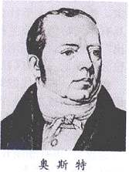
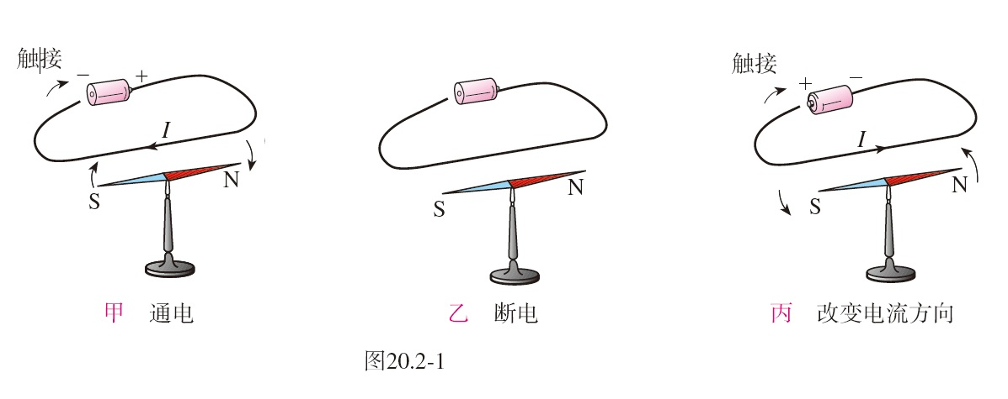
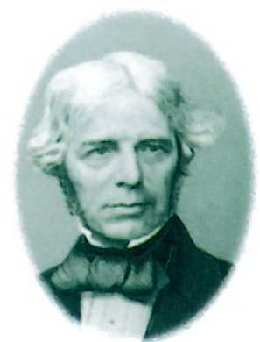
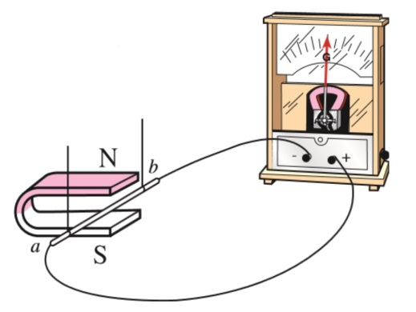
情景引入：观察
1831年，英国物理学家法拉第发现了利用磁场产生电流的规律,进一步揭示了电和磁之间的联系。使人类大规模用电成为可能。
1820年，丹麦物理学家奥斯特用实验证实通电导体的周围存在着磁场。第一次揭示了电和磁之间联系。

Slide 3

情景引入：思考
奥斯特发现电流的磁效应后，许多科学家都在思索：既然电流能产生磁，那么磁能否产生电呢？
法拉第（Michael Faraday，1791—1867），英国物理学家、化学家。在1821—1831年间，法拉第进行了多次实验，发现了电磁感应现象。
根据这个发现，发明了发电机，开辟了电气化的时代。

Slide 4
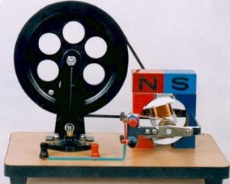
一、电磁感应现象
观察发电机模型发电
磁体
线圈
发电机的线圈在磁场中转动时小灯泡发光，灵敏电流计的指针才摆动。
说明：发电机发出了电。
发电机为什么能发电呢？

Slide 5
探究感应电流产生的条件
提出问题：
发电机为什么能发电呢？
猜想与假设：
发电机的线圈只有转动时才有电流,可能与线圈在磁场中的运动有关。

Slide 6
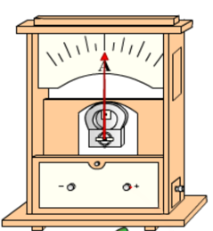

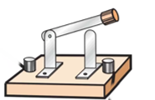
1、探究实验：什么情况下磁能生电
① 实验器材
蹄形磁体、导体AB、灵敏电流计、开关、导线等。
B
A
A
蹄形磁铁
灵敏电流计
导体
开关

Slide 7
②设计实验
实验器材的连接
B
A
把导体AB、开关、电流表串联在一起，放入蹄形磁体的磁场中，通过电流表的指针是否偏转来判断电路中是否有电流产生。

Slide 8
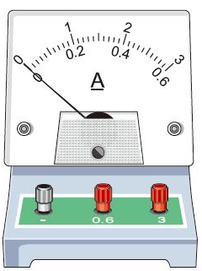
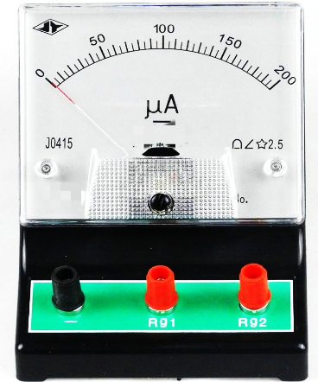
如果电路中产生的电流太小，有什么办法改进实验，应该用什么器材来检测电流呢？
把普通电流表
换为灵敏电流计
磁能生电的条件可能较多，注意用控制变量法探究。

Slide 9
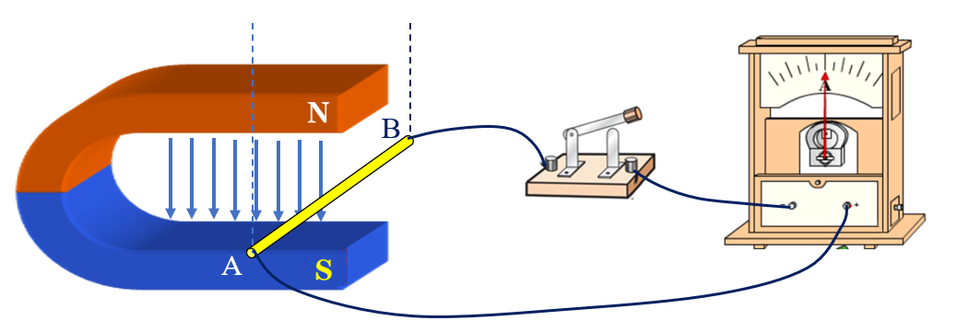

使导体AB在磁场中进行以下运动，观察电流表指针偏转的情况
Ⅰ. 使导体静止.
Ⅱ.使导体沿着磁感线运动（向上或向下）.
Ⅲ.使导体与磁感线垂直（水平向左或向右）或斜向运动.

Slide 10
③实验过程与记录
导体在磁场中的运动及产生电流的情况
电路状态 | 导体在磁场中运动情况 | 电流
静止
无
电路闭合
沿着磁感线运动
无
与磁感线垂直或斜向运动
有
电路断开
与磁感线垂直或斜向运动
无

Slide 11
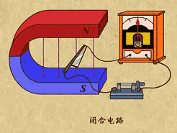
④实验结论
闭合电路的一部分导体在磁场中做切割磁感线运动时，导体中就产生电流，这种现象叫做电磁感应，产生的电流叫做感应电流。
⑤导体中产生感应电流的条件
电路闭合.
一部分导体在磁场中做切割磁感线的运动。

Slide 12
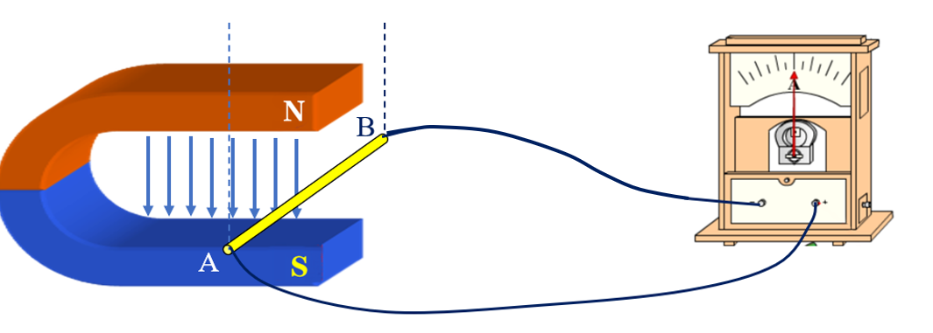

2、探究实验：影响感应电流方向的因素
猜想：影响感应电流方向的因素可能有哪些呢？
猜想①：感应电流的方向可能与导体运动方向有关。
猜想②：感应电流的方向可能与磁场方向有关。
下面我们运用控制变量法进行探究

Slide 13
①设计实验
保持磁场的方向不变，改变导体水平运动的方向（向左或向右），观察电流表指针偏转的方向。
保持导体运动的方向不变，改变磁场的方向（磁极对调），观察电流表指针偏转的方向。

Slide 14
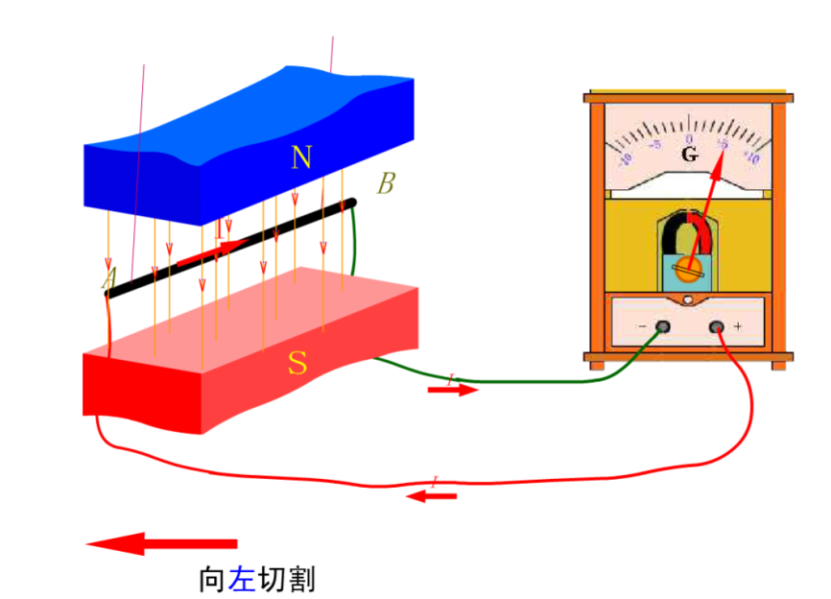
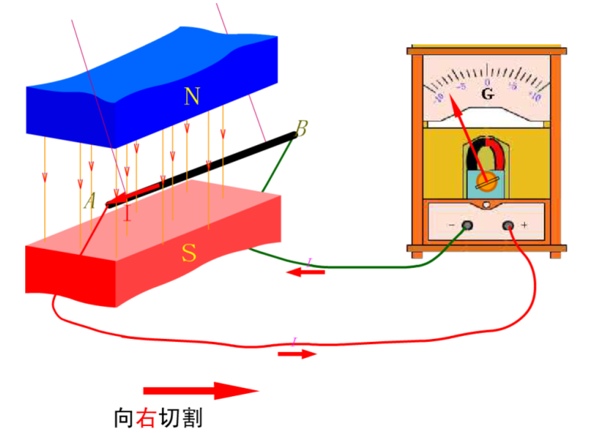
②进行实验
保持磁场的方向不变，改变导体水平运动的方向（向左或向右），发现电流表指针偏转的方向相反。
感应电流的方向与导体做切割磁感线运动的方向有关

Slide 15
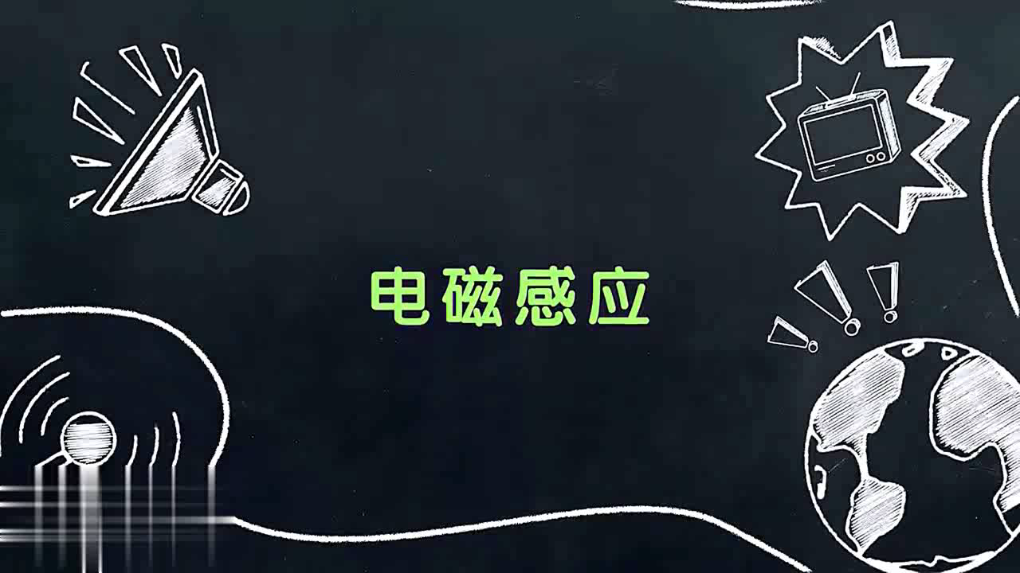
视频演示-电磁感应现象

Slide 16
交流与合作
① 如果导体的运动方向与磁感线方向不垂直，导体中能产生电流吗？
答：能。只要是闭合电路的一部分导体做切割磁感线运动，导体中就能产生感应电流。
②如果导体不动，移动蹄形磁体，导体中能产生电流吗？
答：能。导体不动，移动蹄形磁体，导体同样能做切割磁感线运动，所以导体中也能产生感应电流。
③在上述实验过程中能量是如何转化的？
答：机械能转化为电能。

Slide 17
重点说明：
（1）必须是一部分导体做切割磁感线运动，如果闭合电路的全部在同一磁场中做切割磁感线运动，导体中就不会产生感应电流。
（2）电路必须是闭合的，如果电路不闭合，即使是一部分导体做切割磁感线运动，也不会产生感应电流，只是在切割磁感线的导体两端产生感应电压.

Slide 18
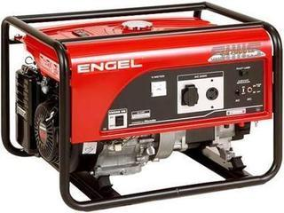
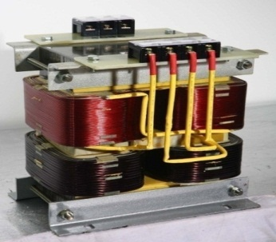
小结
1.电磁感应：
闭合电路的一部分导体在磁场中做切割磁感线运动时，导体中就产生电流，这种现象叫电磁感应 。
2.感应电流：
由于发生电磁感应现象而产生的电流叫感应电流。
3.感应电流的方向与导体切割磁感线的运动方向和磁场的方向有关。
4.电磁感应现象的应用
发电机、变压器等
发电机
变压器

Slide 19
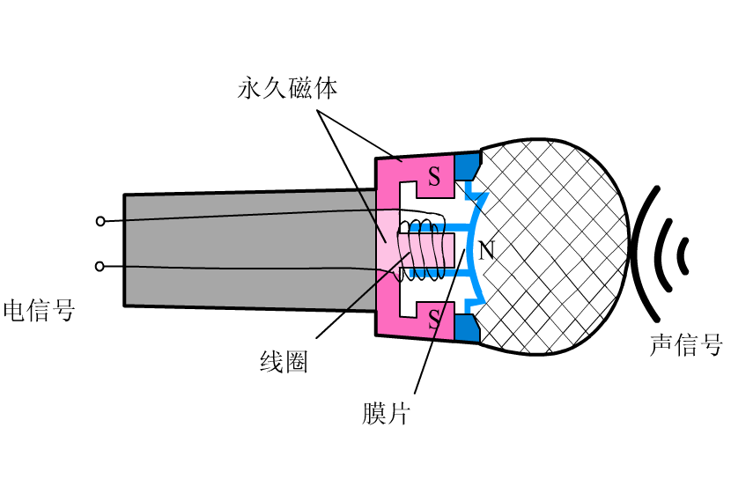
二、电磁感应现象的应用
动圈式话筒、变压器、发电机都是应用电磁感应原理制成的。

Slide 20
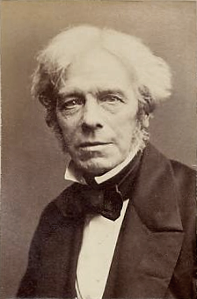
信息窗
法拉第(M. Faraday，1791-1867)是英国科学家。他原是书店的一名学徒，从小热爱科学，发奋自学，终成科学巨匠。他经过10年的不懈探索，终于在1831年发现了电磁感应现象。
法拉第

Slide 21
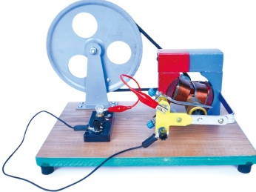
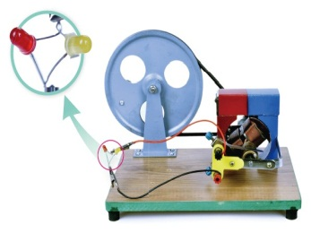
三、发电机
演示实验
观察手摇发电机怎样发电的
(1)观察发电机对小灯泡亮度的影响。
把手摇发电机跟小灯泡连接起来，摇动手柄使线圈转动，观察到什么？
小灯泡发光，说明电路中有了电流。线圈转得越快，小灯泡越亮，说明感应电流越大。
(2)用电流表换下小灯泡，慢摇发电机, 电流表指针会怎样摆动？
发现电流计的指针左右摆动；说明了通过电流表中的电流方向是变化的。
(3)把两个发光二极管极性相反地并联起来，接到原来灯泡的位置，转动摇把.
二极管交替发光，说明产生的电流方向不停在改变。

Slide 22
1．交流电(AC)
(1)概念：大小和方向随时间周期性变化的电流，叫交变电流，简称交流
(2)频率：电流在1秒内周期性变化的次数。单位是赫兹，符号是Hz；我国电网交流电频率为50Hz。
(3)周期：交流周期性变化一次的时间。单位：s；我国电网交流 供电，周期为0.02S 。
2.直流电(DC):方向不变的电流叫直流电。

Slide 23
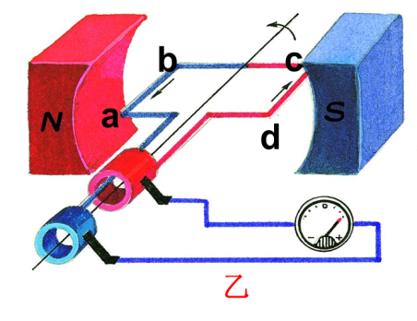
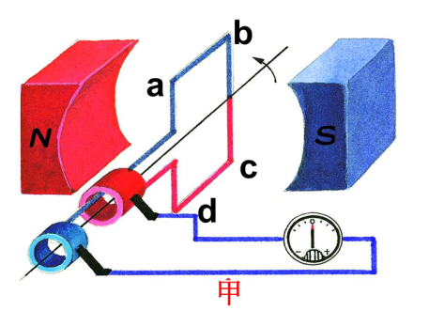
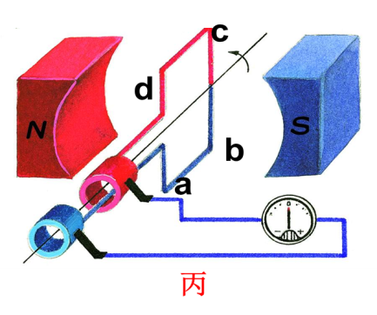
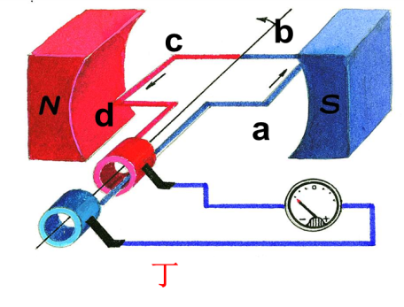
（2）交流发电机的工作过程：
当线圈转过平衡位置时，线圈切割磁感线，线圈中产生电流
当线圈转到与磁感线垂直时，线圈没有切割磁感线，线圈中不产生电流
当转子继续向下旋转到达与磁感线垂直位置时，线圈没有切割磁感线，线圈中不产生电流
当线圈继续旋转，线圈转过了180度以后，线圈的每条边的运动方向正好相反，故它们产生感应电流的方向也会相反

Slide 24
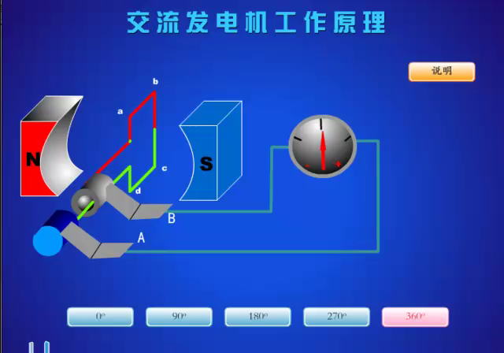
视频

Slide 25
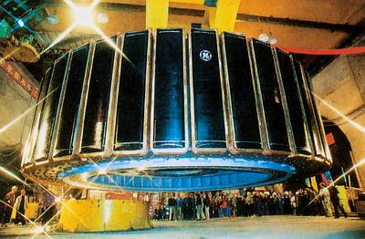
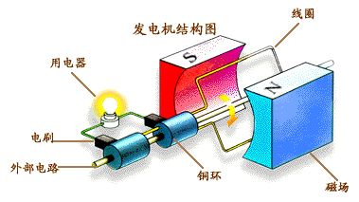
3.发电机
(1)工作原理：电磁感应现象
(2)发电机分为：交流发电机和直流发电机两类。
4.交流发电机
(1)构造：由定子和转子组成，包括磁极、线圈、铜环、电刷等。
实际大型发电机采取的是线圈不动，磁极旋转的方式来发电，叫旋转磁极式发电机。
旋转磁极式发电机

Slide 26

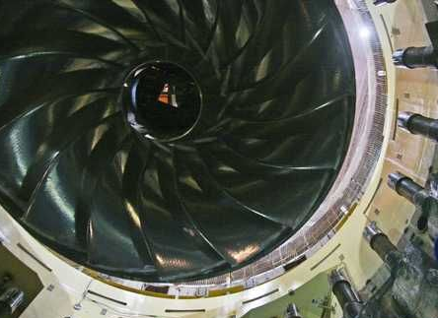
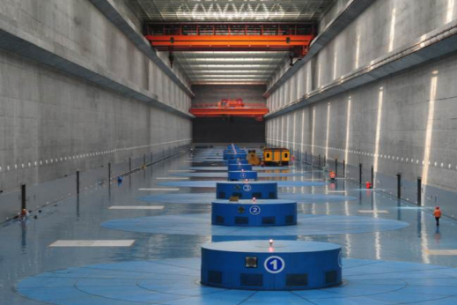
5.发电机的能量转化
发电机是机械能转化为电能的装置
发电机的机械能可以来自风，来自高处下落的水，或者汽轮机（核电站）、内燃机、蒸汽轮机（火力发电站）等。
风力发电
水轮机叶轮
三峡大型发动机组

Slide 27
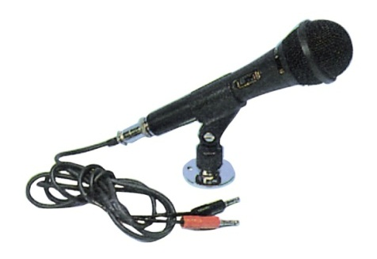
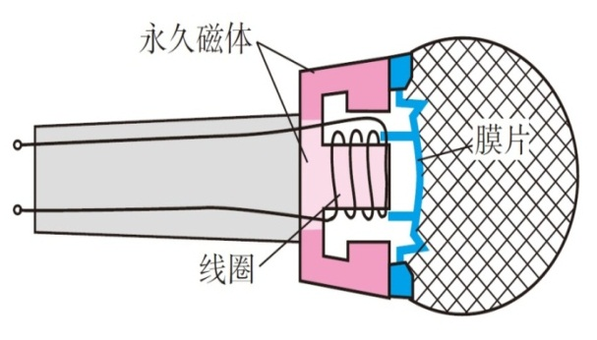
观察思考
当你唱歌时，要用到话筒（麦克风）. 右图是动圈式话筒构造示意图. 请用“磁生电”具体说明动圈式话筒的原理.
当你对着话筒说话或唱歌时，声音带动膜片振动，与膜片相连的线圈也跟着一起振动，线圈在磁场中做切割磁感线的运动，能产生随声音的变化而变化的电流，经过放大后，通过扬声器还原成声音.

Slide 28
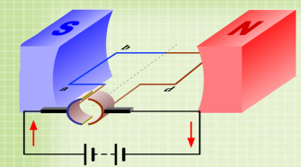
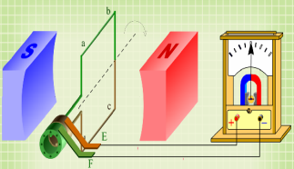
发电机和电动机的区别
 | 电动机 | 发电机
原理 | 通电线圈在磁场中受力转动 | 电磁感应现象
原理图
能量的转化 | 电能转化为机械能 | 机械能转化为电能
线圈转动原因 | 通电线圈受力转动 | 在外力作用下转动
线圈中电流来源 | 由电源提供 | 线圈产生感应电流
电路中作用 | 用电器 | 电源

Slide 29
交流讨论
①.在线圈转动过程中,何时不切割磁感线?此时线圈中能产生感应电流吗?
答:线圈平面与磁感线垂直时,不能.
②.线圈在什么位置时切割磁感线？
答:转过平衡位置
当线圈转过平衡位置时,线圈两边做切割磁感线运动,闭合回路中就产生了电流。

Slide 30
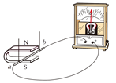
课堂练习
1.如图所示，在探究电磁感应现象的实验中，下列说法中正确的是（ ）
C
A．保持导体棒静止，灵敏电流计指针会偏转
B．让导体棒在磁场中运动，灵敏电流计指针一定会偏转
C．让导体棒在磁场中左右运动，灵敏电流计指针一定会偏转
D．将导线与灵敏电流计“+”接线柱断开，让导体棒在磁场中运动，灵敏电流计指针会偏转

Slide 31

2.如图所示是探究产生感应电流条件的实验情景（图中箭头表示导体的运动方向）。下列说法正确的是（ ）
B
A．比较图甲和图丙，说明感应电流方向与磁场方向无关
B．比较图乙和图丙，说明感应电流方向与导体运动方向有关
C．由图丁可得出结论：感应电流有无与导体是否运动无关
D．若导体ab用超导材料制成则实验中不会产生感应电流

Slide 32

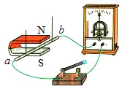
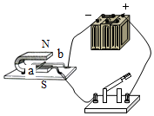

3.如图所示，对下列图中现象解释不正确的是（ ）
D
A B C D
A.如图是利用安培定则判断通电螺线管的极性
B.如图是发电机原理装置图
C.如图是电动机原理装置图
D.如图中动圈式话筒是根据电流磁效应原理工作的

Slide 33

4.如图所示，是小安同学自制的一个实验装置。他把带绝缘层的导线绕在塑料管外，导线两端连接着小灯泡，形成闭合电路，管内封闭一个强磁体。沿图中所示方向来回快速摇动装置，小灯泡发光。以下说法正确的是（ ）
C
A．灯丝中电流方向保持不变 B．实验现象表明电能够生磁
C．该现象属于电磁感应现象 D．此装置与电动机原理相同

Slide 34
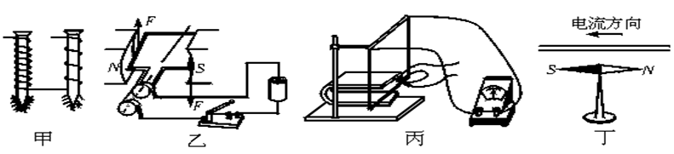
5. 如图所示是电磁实验，正确的是 ( )
A.图甲研究电磁铁磁性强弱与电流大小的关系
B.图乙研究电磁感应现象
C.图丙研究磁场对电流作用
D.图丁研究电流的磁场
D

Slide 35
6.图中a表示垂直于纸面的一根导线，它是闭合电路的一部分。当导线a在磁场中按箭头方向运动时，不能产生感应电流的是（ ）
B

Slide 36
课堂小结
1．闭合电路的一部分导体在磁场中做切割磁感线运动时，导体中就会产生感应电流， 这是一种电磁感应现象。
2．发电机利用了电磁感应原理发电，将其他形式能转化为电能。

Slide 37
谢 谢！

